Slide 1
Тиск
Тиск твердих тіл. Одиниці і прилади вимірювання тиску. Приклади тиску.
Автор презентації учениця 8-Б класу
Запорізької гімназії № 31 Сютік Аліна
2010 р.

Slide 2
Мета презентації
Сформулювати уяву про тиск, як про фізичну величину
Показати значення тиску у побуті,природі,техніці
Обґрунтувати необхідність збільшення або зменшення тиску

Slide 3
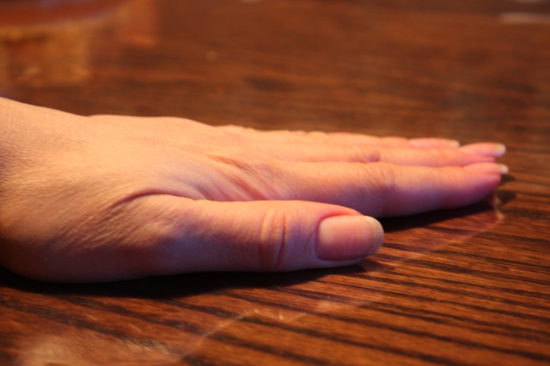
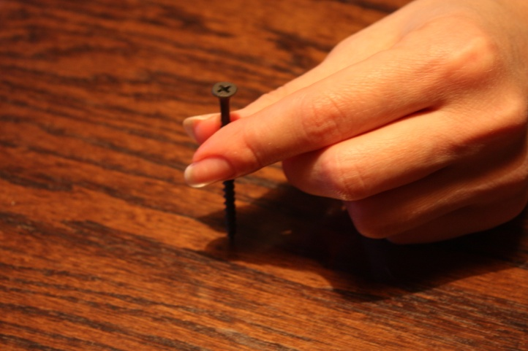
Що таке сила тиску і з чим її їдять?
Якщо натиснути на дерев’яний стіл долонею, тоді тиск
Вашої руки рівномірно розподілиться по всій поверхні і
не спричинить помітної дії на стіл.
Якщо тепер з тим же зусиллям натискати на стіл
гострим гвіздком, то та сама сила діятиме на малу
поверхню вістря гвіздка і він увійде в дерево.
Силу, яка діє перпендикулярно до поверхні, називають
силою тиску.
Отже, дія сили залежить не тільки від її значення,
а і від площі поверхні, на яку вона діє.

Slide 4
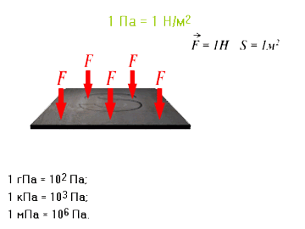

Формулюємо означення і формулу розрахунку
Тиск — фізична величина, що чисельно дорівнює силі, що діє на одиницю площі поверхні .
У системі СІ тиск вимірюється у паскалях. 1 Па = 1 Н/м2
Інші:
торр або міліметр ртутного стовпа
атмосфера або бар.

Slide 5
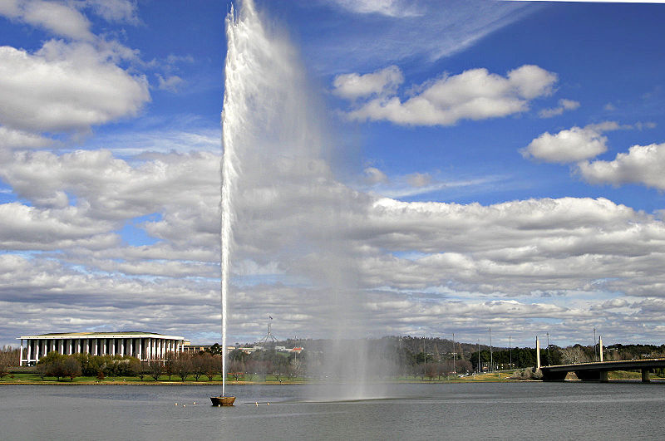
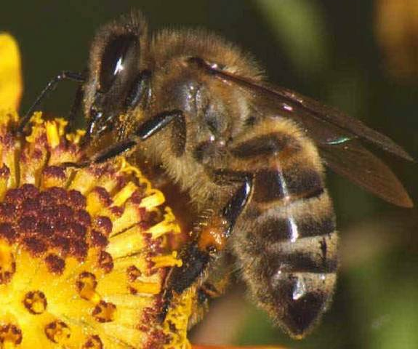
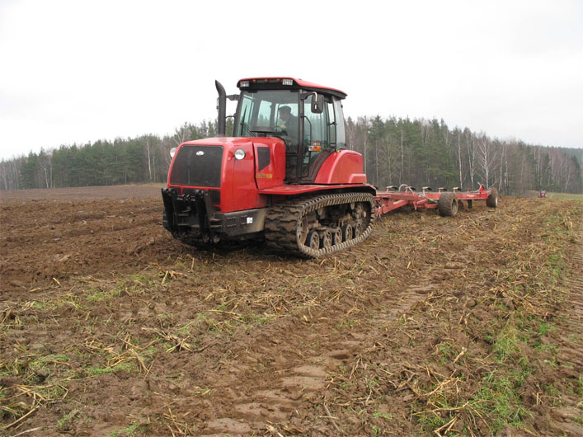
Тиск різних тіл
Жало бджоли( 50 МПа)
У фонтані, вода, що знаходиться під
тиском може підніматися високо вгору.
Гусиничний трактор на грунт
10 Па

Slide 6
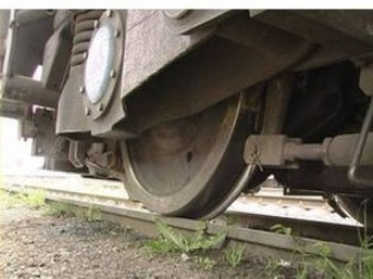
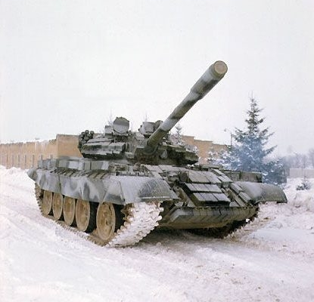
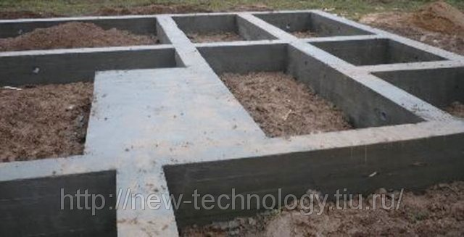
Танк на поверхню ґрунту
10 Па
Колесо вагона на рейки
30 МПа
Фундамент висотних будинків 45000Па

Slide 7
Як можна змінити тиск?
змінюючи силу тиску.
змінюючи площу, на яку діє сила тиску.
Запам'ятайте !
Тиск пропорційний силі тиску і обернено
пропорційний площі

Slide 8

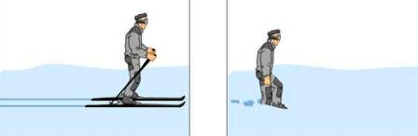
Питання:
Чому пішохід провалюється у сніг, а лижник – ні?
Відповідь:
лижі збільшують площу опори і тим
самим зменшують тиск.

Slide 9


Як зміниться тиск брусків, якщо їх покласти на різні грані?
Тиск вертикально поставленого бруска більший, адже площа менша.

Slide 10
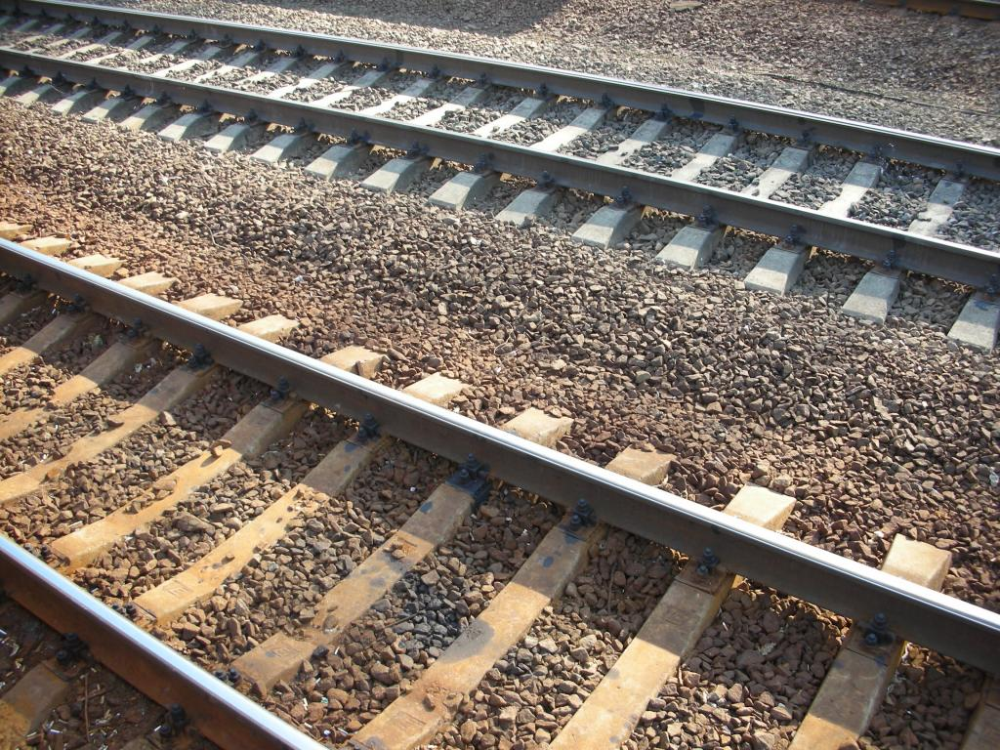
Чому рейки залізничного полотна не кладуть прямо на насип, а під них підкладають шпали?
для збільшення площі опори
для збільшення тиску на грунт
для зменшення площі опори

Slide 11
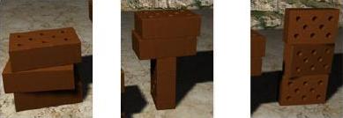
Дано три однакові цеглини. Як їх розмістити, щоб тиск, який створюється ними на поверхню землі був найбільший?

Slide 12
Підбиваємо підсумки
Силу, яка діє перпендикулярно до поверхні, називають силою тиску.
Тиск — фізична величина, що чисельно дорівнює силі, що діє на одиницю площі поверхні
Чим більша площа поверхні , тим менший тиск
Чим менша площа, тим більший тиск

Slide 13

Дякую за увагу!
Далі буде…

